Slide 1
Các cấu trúc câu lệnh điều kiện
Khóa học Java

Slide 2
Mục tiêu bài học
Biết cách sử dụng câu lệnh IF
Biết cách sử dụng câu lệnh IF-ELSE
Biết cách sử dụng câu lệnh IF bậc thang
Biết cách sử dụng các dạng câu lệnh IF lồng nhau
Biết cách sử dụng câu lệnh Switch

Slide 3
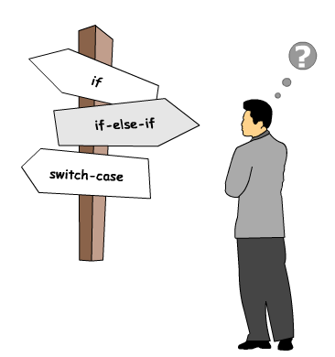
CÁC CÂU LỆNH ĐIỀU KIỆN

Slide 4
Câu lệnh IF

Slide 5
CẤU TRÚC IF
Câu lệnh if trong Java là gì?
- Chỉ thực thi một đoạn mã nhất định nếu điều kiện là đúng.
- Có một điều kiện luôn dẫn đến một biến boolean (đúng hoặc sai).
- Tạo cơ sở cho logic trong các chương trình.
Câu lệnh if trong Java xác định xem một thao tác có nên được thực hiện hay không, tùy thuộc vào điều kiện.

Slide 6
CẤU TRÚC IF
Tại sao lại sử dụng câu lệnh if trong Java?
- Được sử dụng để kiểm soát một số điều kiện khác nhau trong chương trình.
- Câu lệnh if chỉ kiểm tra điều kiện một lần

Slide 7
CẤU TRÚC IF
Hoạt động:
Bước 1: Chương trình bắt đầu và đi đến khối lệnh if
Bước 2: Luồng điều khiển sẽ đến Biểu thức điều kiện
Bước 3: Kiểm tra Điều kiện
+ Nếu Điều kiện đúng thì chuyển đến Bước 4
+ Nếu Điều kiện sai thì chuyển đến Bước 5
Bước 4: Khối lệnh trong IF sẽ được thực thi và luồng điều khiển đi đến Bước 5
Bước 5: Thoát khỏi câu lệnh if.
Biểu thức điều kiện
Đúng
Sai
Câu lệnh

Slide 8
CẤU TRÚC IF
Cú pháp:
if (<Biểu thức điều kiện>)
{ Các câu lệnh; }
Biểu thức điều kiện: là biểu thức logic, trả về giá trị True hoặc False
Các câu lệnh: là câu lệnh xử lý
- Một câu lệnh, kết thúc bằng dấu chấm phẩy ;
- Khối lệnh, đặt trong hai dấu ngoặc {}

Slide 9
CẤU TRÚC IF
Chú ý
- Nếu khối câu lệnh if chứa nhiều hơn một câu lệnh thì phải đặt các câu lệnh này trong dấu ngoặc nhọn { }
- Dùng “==” để thực hiện phép so sánh bằng giữa hai toán hạng.
if(x = 1) // error
if(x == 1) // valid comparison
- Sử dụng đúng toán hạng || và &&: Các điều kiện phải được kiểm tra với các so sánh riêng biệt.
if(input == 'y' || 'Y') // error
if(input == 'y' || input == 'Y') // valid comparison
if (0 < x < 31) // error
if (0 < x && x < 31) // valid comparison

Slide 10
CẤU TRÚC IF
Ví dụ:
//Java Program to demonstate the use of if statement.
public class IfExample {
public static void main(String[] args) {
//defining an 'age' variable
int age=20;
//checking the age
if(age>18){
System.out.print("Age is greater than 18");
}
}
}

Slide 11
CẤU TRÚC IF-ELSE
Câu lệnh IF-ELSE trong Java là gì?
Câu lệnh IF-ELSE là một câu lệnh có hai điều kiện và được sử dụng để thực hiện một số hành động cụ thể tùy thuộc vào điều kiện đã chỉ định là đúng hay sai.
Tại sao lại sử dụng câu lệnh IF-ELSE trong Java?
Câu lệnh IF-ELSE được sử dụng để kiểm soát luồng thực thi hoặc để xác định các luật trong một chương trình.

Slide 12
CẤU TRÚC IF-ELSE
Hoạt động:
Bước 1: Chương trình bắt đầu và đi đến khối lệnh if
Bước 2: Luồng điều khiển sẽ đến Điều kiện (Condition)
Bước 3: Kiểm tra Điều kiện
+ Nếu Điều kiện đúng thì chuyển đến Bước 4
+ Nếu Điều kiện sai thì chuyển đến Bước 5
Bước 4: Khối lệnh trong IF sẽ được thực thi và luồng điều khiển đi đến Bước 6
Bước 5: Khối lệnh trong ELSE sẽ được thực thi và luồng điều khiển đi đến Bước 6
Bước 6: Thoát khỏi câu lệnh if-else.
Biểu thức điều kiện
Sai
Đúng
Câu lệnh nhóm 2
Câu lệnh nhóm 1

Slide 13
CẤU TRÚC IF-ELSE
Cú pháp:
if (<Biểu thức điều kiện>)
{ Các câu lệnh nhóm 1; }
else
{ Các câu lệnh nhóm 2; }

Slide 14
CẤU TRÚC IF-ELSE
Chú ý:
- Viết biểu thức điều kiện sau ELSE
- Dùng dấu chấm phẩy sau câu lệnh IF
int x = 5;if( x > 10)
{
System.out.print("X is larger than 10");
};
else (x<=10)
{
System.out.print("X is not larger than 10");
}

Slide 15
CẤU TRÚC IF-ELSE
Ví dụ:
//A Java Program to demonstrate the use of if-else statement.
//It is a program of odd and even number.
public class IfElseExample {
public static void main(String[] args) {
//defining a variable
int number=13;
//Check if the number is divisible by 2 or not
if(number%2==0){
System.out.println("even number");
}else{
System.out.println("odd number");
}
}
}

Slide 16
CẤU TRÚC IF-ELSE-IF
Câu lệnh IF-ELSE-IF trong Java là gì?
- Câu lệnh bậc thang IF-ELSE-IF là một tập hợp các điều kiện dựa trên “Điều kiện if lồng nhau”.
- Điều kiện bậc thang if-else thực hiện các biểu thức từ trên xuống dưới.
- Khi điều kiện là đúng, câu lệnh tương ứng sẽ được thực thi và các quy tắc bậc thang cân bằng sẽ bị bỏ qua.

Slide 17
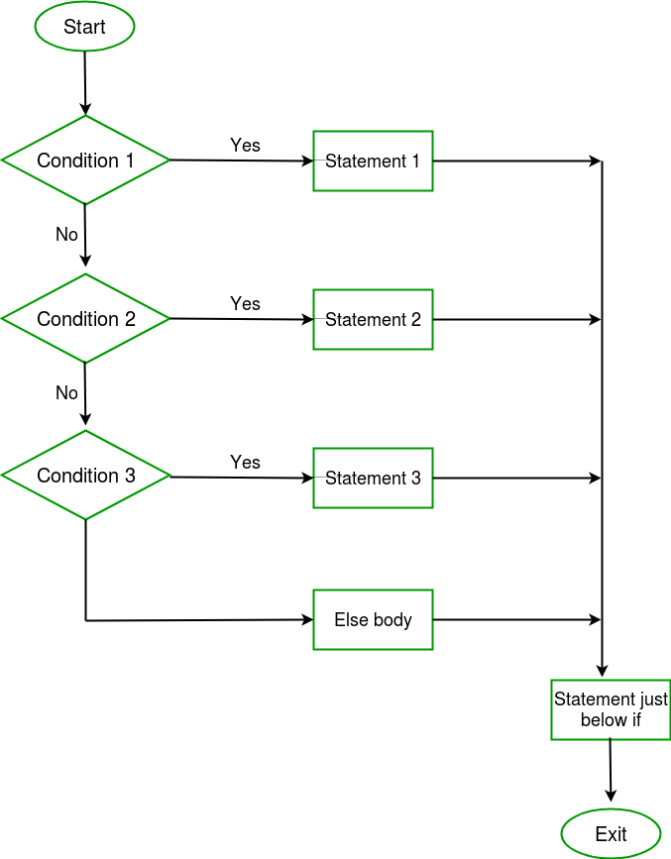
CẤU TRÚC IF-ELSE-IF
Hoạt động:
Bước 1: Chương trình bắt đầu và đi đến khối lệnh if
Bước 2: Luồng điều khiển sẽ đến Điều kiện 1 (Condition1 )
Bước 3: Kiểm tra Điều kiện 1
+ Nếu Điều kiện 1 đúng thì chuyển đến Bước 4
+ Nếu Điều kiện 1 sai thì chuyển đến Bước 5
Bước 4: Khối lệnh hiện tại sẽ được thực thi và luồng điều khiển đi đến Bước 7
Bước 5: Kiểm tra Điều kiện 2
+ Nếu Điều kiện 2 đúng thì chuyển đến Bước 4
+ Nếu Điều kiện 2 sai thì chuyển đến Bước 6
Bước 6: Kiểm tra Điều kiện 3
+ Nếu Điều kiện 3 đúng thì chuyển đến Bước 4
+ Nếu Điều kiện 3 sai thì thực thi khối lệnh sau else và luồng điều khiển đi đến Bước 7
Bước 7: Thoát khỏi câu lệnh bậc thang if-else-if.

Slide 18
CẤU TRÚC IF-ELSE-IF
Cú pháp:
if (<Biểu thức điều kiện 1>){ Các câu lệnh nhóm 1; }
else if (<Biểu thức điều kiện 2>){ Các câu lệnh nhóm 2; }
else if (<Biểu thức điều kiện 3>){ Các câu lệnh nhóm 3; }
else { Các câu lệnh nhóm n; }

Slide 19
CẤU TRÚC IF-ELSE-IF
Chú ý:
- Viết thiếu câu lệnh thực thi sau câu lệnh ELSE cuối cùng
- Dùng dấu chấm phẩy sau các câu lệnh IF

Slide 20
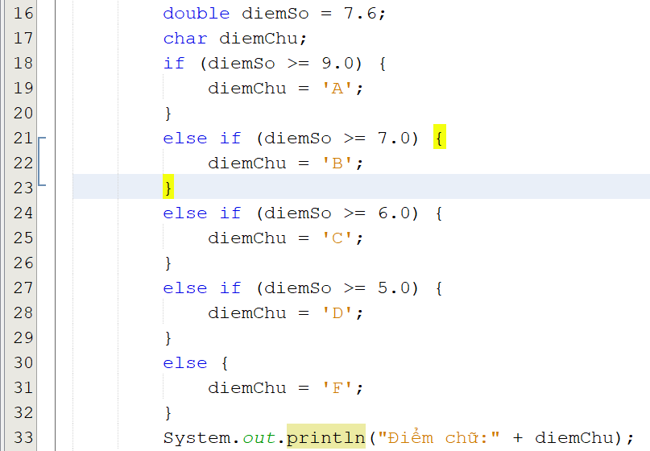
CẤU TRÚC IF-ELSE-IF

Slide 21
CẤU TRÚC IF-ELSE-IF
Câu lệnh IF lồng nhau trong Java là gì?
Câu lệnh IF lồng nhau là câu lệnh mà có một câu lệnh if khác lồng vào bên trong một câu lệnh IF.
Tại sao lại sử dụng câu lệnh IF lồng nhau trong Java?
Câu lệnh IF lồng nhau được sử dụng một điều kiện đúng/sai nhưng lại có các trường hợp khác nhau của điều kiện đúng/sai đó.

Slide 22
CẤU TRÚC IF-ELSE-IF
Câu lệnh IF lồng nhau trong Java là gì?
Câu lệnh IF lồng nhau là câu lệnh mà có một câu lệnh if khác lồng vào bên trong một câu lệnh IF.
Tại sao lại sử dụng câu lệnh IF lồng nhau trong Java?
Câu lệnh IF lồng nhau được sử dụng một điều kiện đúng/sai nhưng lại có các trường hợp khác nhau của điều kiện đúng/sai đó.

Slide 23
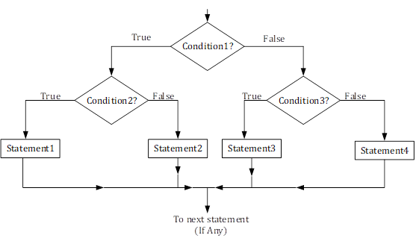
CẤU TRÚC IF-ELSE-IF

Slide 24
CẤU TRÚC IF-ELSE-IF
Hoạt động:
Bước 1: Chương trình bắt đầu và đi đến khối lệnh if
Bước 2: Luồng điều khiển sẽ đến Điều kiện 1 (Condition1 )
Bước 3: Kiểm tra Điều kiện 1
+ Nếu Điều kiện 1 đúng thì chuyển đến Bước 4
+ Nếu Điều kiện 1 sai thì chuyển đến Bước 5
Bước 4: Kiểm tra Điều kiện 2
+ Nếu Điều kiện 2 đúng thì khối lệnh hiện tại sau IF sẽ được thực thi và luồng điều khiển đi đến Bước 6
+ Nếu Điều kiện 2 sai thì khối lệnh hiện tại sau ELSE sẽ được thực thi và luồng điều khiển đi đến Bước 6
Bước 5: Kiểm tra Điều kiện 3
+ Nếu Điều kiện 3 đúng thì khối lệnh hiện tại sau IF sẽ được thực thi và luồng điều khiển đi đến Bước 6
+ Nếu Điều kiện 3 sai thì khối lệnh hiện tại sau ELSE sẽ được thực thi và luồng điều khiển đi đến Bước 6
Bước 6: Thoát khỏi câu lệnh if lồng nhau.

Slide 25
CẤU TRÚC IF-ELSE-IF
Cú pháp:
if (<Biểu thức điều kiện 1>){ if (<Biểu thức điều kiện 2>)
{Các câu lệnh nhóm 1;}
else { Các câu lệnh nhóm 2; } }
else
{ if (<Biểu thức điều kiện 3>)
{Các câu lệnh nhóm 3;}
else { Các câu lệnh nhóm 4; } }

Slide 26
CẤU TRÚC IF-ELSE-IF
/Java Program to demonstrate the use of Nested If Statement.
public class JavaNestedIfExample2 {
public static void main(String[] args) {
//Creating two variables for age and weight
int age=25;
int weight=48;
//applying condition on age and weight
if(age>=18){
if(weight>50){
System.out.println("You are eligible to donate blood");
} else{
System.out.println("You are not eligible to donate blood");
}
} else{
System.out.println("Age must be greater than 18");
}
}}

Slide 27
Câu lệnh SWITCH

Slide 28
CẤU TRÚC SWITCH
Câu lệnh switch trong Java là gì?
Câu lệnh switch chọn một trong nhiều khối lệnh để thực thi.
Tại sao lại sử dụng câu lệnh switch trong Java?
Câu lệnh switch cho phép thay thế một số cấu trúc if-else lồng nhau để cải thiện mã nguồn của chương trình.

Slide 29
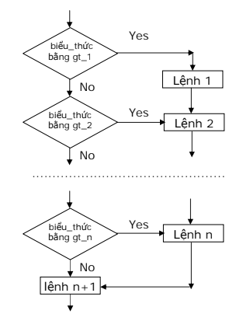
CẤU TRÚC SWITCH
Hoạt động:
- Switch so sánh giá trị của biến <biểu thức> với từng giá trị khác nhau (gt1, gt2, ..., gtN) lần lượt từ trên xuống dưới, mỗi giá trị cần so sánh gọi là một trường hợp (case).
- Khi một trường hợp đúng thì khối lệnh ở trong case đó sẽ được thực thi.
- Nếu tất cả các trường hợp đều sai (tức là các value ở case không bằng với biến expression) thì khối lệnh mặc định ở trong (default) sẽ được thực thi.

Slide 30
CẤU TRÚC SWITCH
Hoạt động
Bước 1: Chương trình bắt đầu và đi đến Luồng điều khiển sẽ đến Biểu thức (Expresion)
Bước 2: So sánh Giá trị của biểu thức với Trường hợp 1 (case-1)
+ Nếu Giá trị của biểu thức bằng Trường hợp 1 (case-1) thì thực thi câu lệnh 1 (Statement-1) và luồng điều khiển đi đến Bước 4
+ Nếu Giá trị của biểu thức không bằng Trường hợp 1 (case-1) thì chuyển đến Bước 3
Bước 3: So sánh Giá trị của biểu thức với Trường hợp i (case-i)
+ Nếu Giá trị của biểu thức bằng Trường hợp i (case-i) thì thực thi câu lệnh i (Statement-i) và luồng điều khiển đi đến Bước 4.
+ Nếu Giá trị của biểu thức không bằng Trường hợp i (case-i) thì lặp Bước 3.
Bước 3 sẽ dừng khi không tìm được Trường hợp nào trùng với giá trị của biểu thức. Khi đó, câu lệnh sau default sẽ được thực hiện.
Bước 4: Thoát khỏi câu lệnh switch.

Slide 31
CẤU TRÚC SWITCH
Cú pháp:
switch(expression){
case value1:
//statement of case 1
case value2:
//statement of case 2;
......
case valueN:
//statement of case N;
default:
code to be executed if all cases are not matched;
}

Slide 32
CẤU TRÚC SWITCH
Các chú ý
- Có thể có một hoặc N giá trị cho một biểu thức trong câu lệnh switch.
- Giá trị của các trường hợp phải cùng kiểu dữ liệu với biểu thức trong câu lệnh switch
- Giá trị của các trường hợp phải là literal hoặc hằng số mà không thể là các biến
- Giá trị của trường hợp phải là duy nhất
- Giá trị của biểu thức trong câu lệnh switch phải là byte, short, int, long, enums hoặc string.
- Mỗi câu lệnh của trường hợp tình huống có thể sử dụng lệnh break. Khi gặp câu lệnh break, chương trình sẽ thoát khỏi câu lệnh switch. Nếu không tìm thấy câu lệnh break, chương trình sẽ thực hiện trường hợp tiếp theo.
- Giá trị của các trường hợp có thể có nhãn mặc định là tùy chọn.

Slide 33
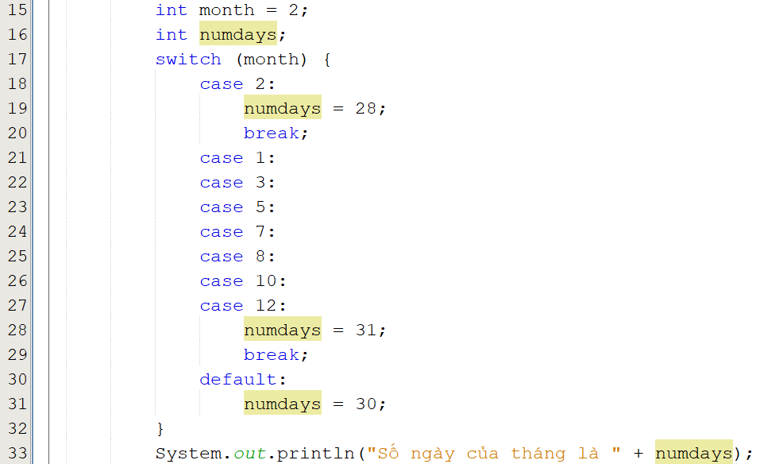
CẤU TRÚC RẼ NHÁNH SWITCH

Slide 34
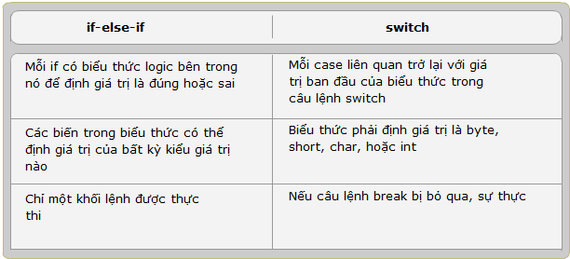
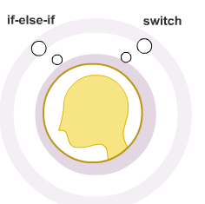
SO SÁNH GIỮA IF VÀ SWITCH

Slide 35
Tóm tắt bài học
Bài học đề cập tới:
Các dạng câu lệnh IF
Câu lệnh SWITCH

Slide 36

Tóm tắt bài học
Bài học đề cập tới:
Các dạng câu lệnh IF
Câu lệnh SWITCH

